Slide 1
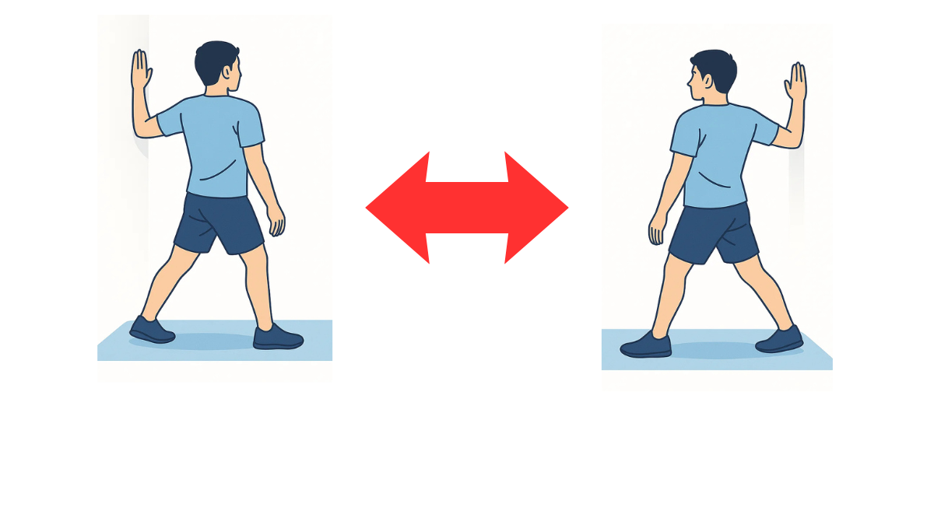
10秒×2セット
・体を前方に傾けて胸の筋肉を伸ばしましょう。
・胸の筋肉が伸びた状態を10秒キープしたら姿勢を戻します。

